Slide 1
110學年度高級中等學校 試辦學習區完全免試入學 規劃說明
國立臺灣師範大學
學習區完全免試入學推動工作小組

Slide 2
報告大綱
壹、政策願景、目標
貳、推動策略
肆、110學年度具體作法說明
參、107、108、109學年度實施情形說明
伍、政策預期效益

Slide 3
壹、政策願景、目標
政策願景
穩固學習品質，引導適性升讀，建構六年一貫，完整課程體系。
深化區域縱向連結，形成中等學校，完全免試入學學習區。
提供高級中等學校，適性選擇資源，導引國中生就近入學。
政策目標
舒緩國中升學壓力，促使國中教學正常化。
提升國中學習品質，保障國中生學習權益。
深化區域縱向連結，形成中等學校學習區。
提供適性選擇資源，導引國中生就近入學。

Slide 4
貳、推動策略
一、務實推動逐步深化
二、系統性整體思維
三、共構六年一貫發展平台
四、教育資源挹注

Slide 5
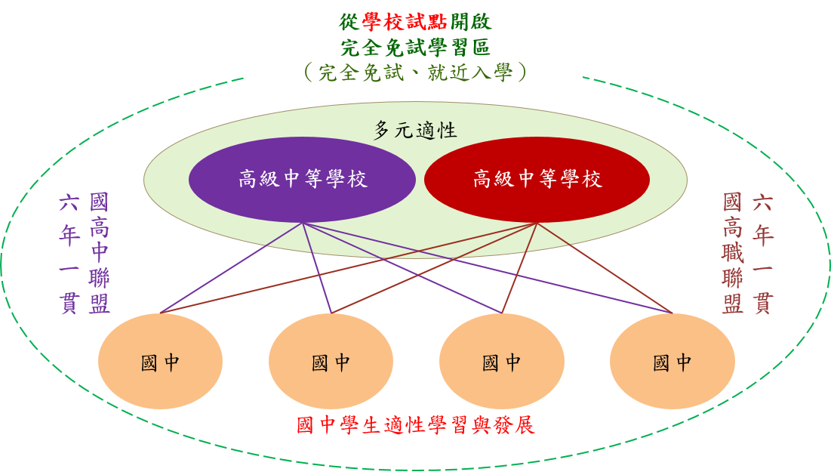
一、務實推動逐步深化(1/2)

Slide 6
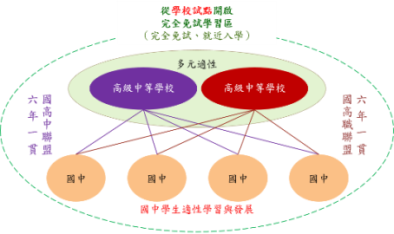
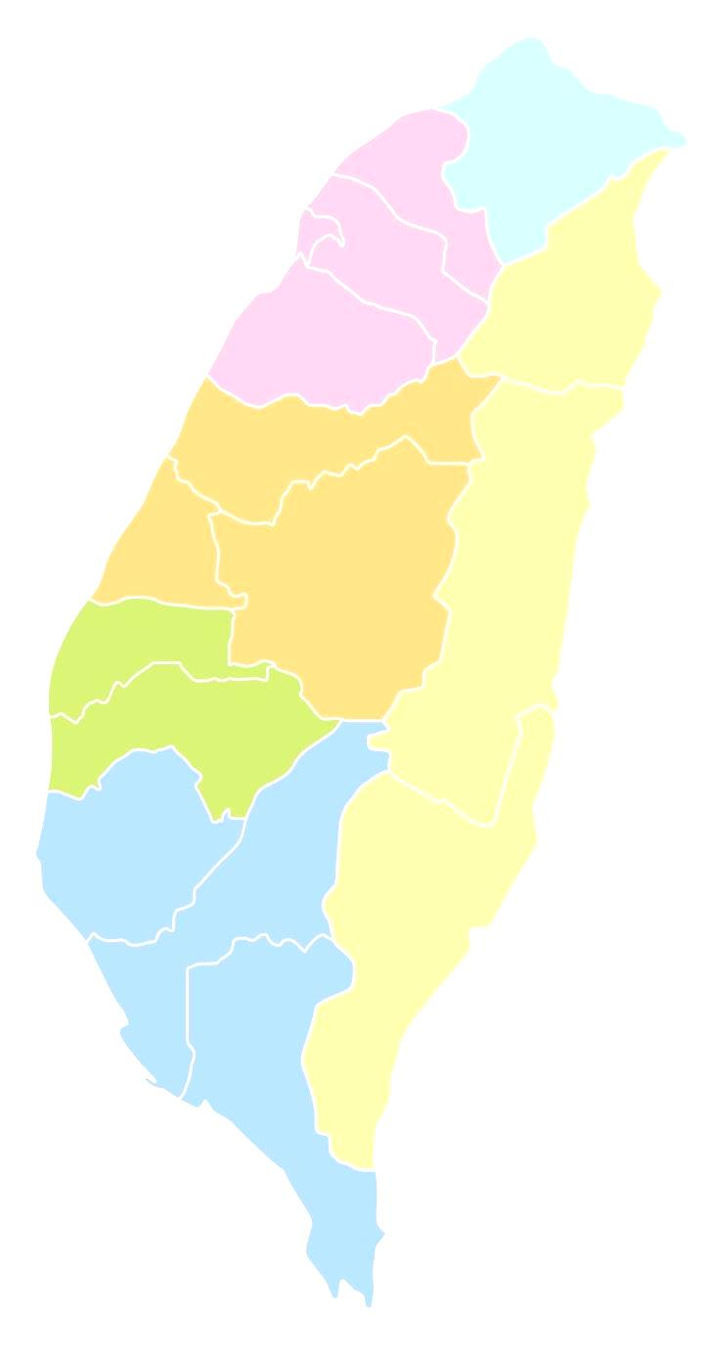
一、務實推動逐步深化(2/2)
基隆區
連江區
帶動縣市完全免試思潮
南投一區
澎湖區
南投二區
花蓮區
臺東區
臺南四區
高市六區
屏東區

Slide 7
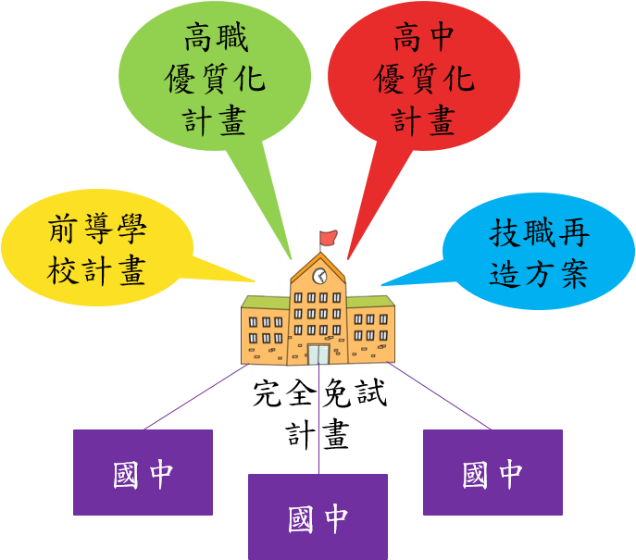
二、系統性整體思維
均質化計畫
系統性整體優化完免學校提升國中課程與教學品質發展六年一貫完整學習

Slide 8
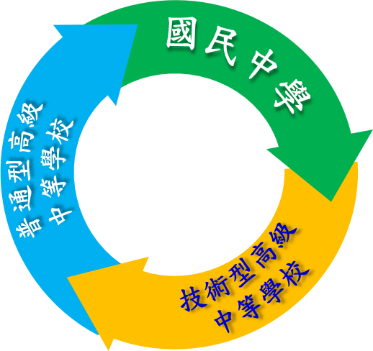
三、共構六年一貫發展平台
國中、高中職六年一貫
完整學習發展系統圖
語文
國中、高中職
校長交流對話
社會
課程實驗
數學
專家學者
專業
諮輔團隊
實作課程
藝術
國中、高中職教師課程共備聯盟
社團活動
自然科學
團體課程
健康與體育
探究課程
國教署、地方政府
教育局處共同會商
綜合活動
科技

Slide 9
四、教育資源挹注(1/3)
國立臺灣師範大學
完全免試入學工作小組
合作策略 | 合作策略子項目 | 示例說明 | 備註(公立學校參考)
A1. 共組 培力團隊 | 發展六年一貫培力課程、學習活動、特色教學、素養評量 | 國高中共同辦理六年一貫 課發、學習活動等工作坊 | 高級中等學校至少 辦理1個子項目， 國中至少參與1個 子項目。
 | 共組國高中教師專業學習社群 | 國高中共組教師社群或 讀書會
A2. 教師 課程共備 | 發展活化教學、有效教學方式 | 國高中共辦學習共同體、 翻轉教學、學思達、創客等研習 | 高級中等學校至少 辦理1個子項目， 國中至少參與1個 子項目。
 | 發展銜接課程、深化課程連結 | 高中辦理補救教學、高一 開學前輔導、適性教學等
 | 推動多元共同社團活動 | 國高中共辦社團活動 | 高級中等學校至少 辦理1個子項目， 國中至少參與1個 子項目。
 | 推動多元共同營隊活動 | 國高中共辦暑期、課後或 假日營隊

Slide 10
四、教育資源挹注(2/3)
國立臺灣師範大學
完全免試入學工作小組
合作策略 | 合作策略子項目 | 示例說明 | 備註(公立學校參考)
B1. 教師 人力支援 | 高級中等學校教師赴國中協同教學 | 由國中端提出需求 | 高級中等學校選擇 1個子項目辦理， 國中選擇1個子項目參與。
 | 高級中等學校教師協助支援實驗、實作課程教學
 | 協助支援國中彈性學習課程
B2. 生涯 適性探索 | 辦理生（職）涯試探 | 高中端辦理國中宣導、 生職涯體驗與試探活動 | 高級中等學校選擇 1個子項目辦理， 國中選擇1個子項目參與。
 | 規劃技藝課程 | 高中端提供專業群科資源供國中端依需求進行合作
 | 辦理性向引導課程 | 高中端辦理深度試探營隊或活動
 | 辦理適性入學宣導 | 單點學校自行辦理 區域學校共同辦理
B3. 教學 資源共享 | 高級中等學校提供實驗、實作教室或工場等 | 由國中端提出需求 | 高級中等學校選擇 1個子項目辦理， 國中選擇1個子項目參與。
 | 提供圖書資源或體育場館等

Slide 11
四、教育資源挹注(3/3)
國立臺南大學 學習品質提升計畫專案團隊
一、有效教學與提升學力品質
根據學校學生學習問題與需求評估結果，支持教師針對不同性向、興趣、能力與表現的學生特質，規劃設計各種活化課程與創新教學活動，以提高學生學習的興趣、成效與自信。
二、教師專業學習社群與成長活動
三、學生多元適性學習與試探輔導
國中與對應高中職協力進行課程共備、多元學習活動規劃、引進相關群科專業教師人力。
學校針對各領域活化課程與教學需求，成立教師專業學習社群，持續進行專業對話與分享活動，研發各種有效教學策略，進行課堂教學實踐、成效檢討與省思。
規劃各種實作體驗課程，落實職涯試探與輔導，引導學生適性發展。

Slide 12
參、107、108、109學年度實施情形說明
一、辦理學校評估流程
二、判準依據
三、辦理學校位置

Slide 13
一、辦理學校評估流程
107學年度 開始推動 區域辦理
分區 座談會 調查 辦理 意願
實地
訪查
與評估
評選結果： 單點學校11所 區域型計有7區38所
共49所學校辦理完免
108學年度 持續擴大 區域辦理
評選結果： 單點學校11所
*部分107單點學校轉為區域辦理 區域型計有9區50所
共61所學校辦理完免
109學年度 持續擴大 區域辦理
評選結果： 單點學校11所
*部分108單點學校轉為區域辦理 區域型計有9區56所
共67所學校辦理完免

Slide 14
二、判準依據
單點型學校
國中103至105學年度其中一學年度超過20%之畢業生進入該高中。
107學年度
區域型學校
在該區域大部分學校符合單點學校辦理的條件下，再參酌相關區域性之評估條件。
國中104至106學年度其中一學年度超過20%之畢業生進入該高中。
單點型學校
108學年度
區域型學校
在該區域大部分學校符合單點學校辦理的條件下，再參酌相關區域性之評估條件。
國中105至107學年度其中一學年度超過20%之畢業生進入該高中。
單點型學校
109學年度
區域型學校
在該區域大部分學校符合單點學校辦理的條件下，再參酌相關區域性之評估條件。
註：各學年度，各校參與完全免試入學之科(群)，該科近三年註冊率需介於20%至80%。
14

Slide 15
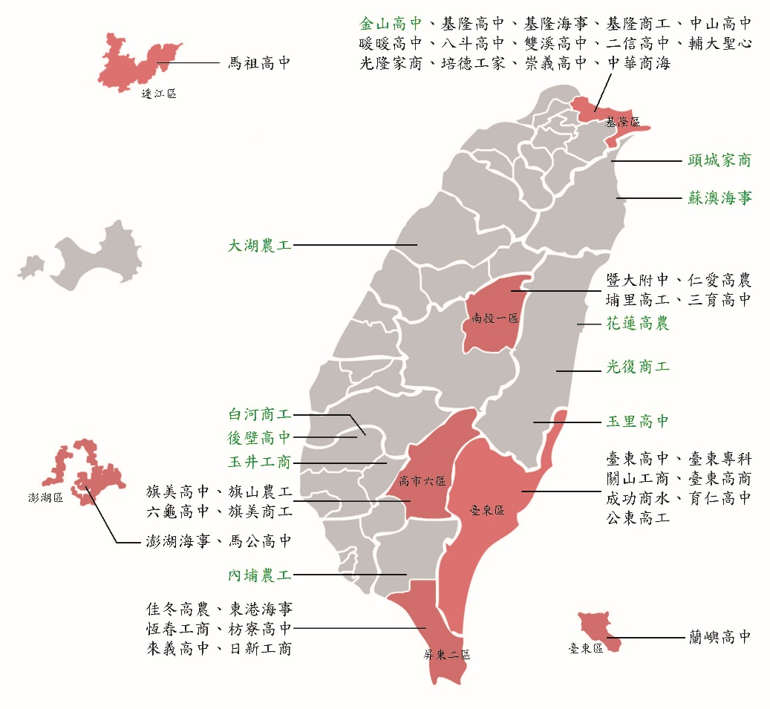
三、辦理學校位置(1/3)
107學年度辦理學校位置示意圖(11所單點學校及7區38所區域型學校)

Slide 16
三、辦理學校位置(2/3)
108學年度辦理學校位置示意圖(11所單點學校及9區50所區域型學校)

Slide 17
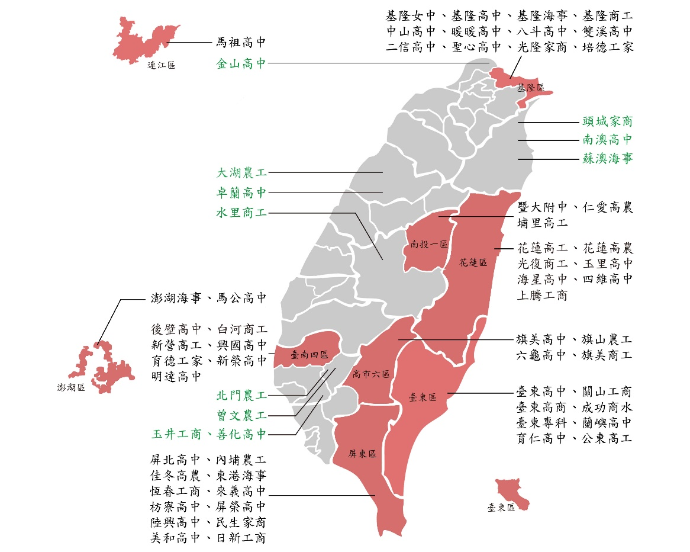
三、辦理學校位置(3/3)
109學年度辦理學校位置示意圖(11所單點學校及9區56所區域型學校)

Slide 18
肆、110學年度具體作法說明
一、110學年度具體作法細部說明
二、110學年度新增辦理學校評估流程及 學校示意圖
三、110學年度新增辦理學校
六、107至110學年度發展進程
七、辦理時程
四、110學年度辦理學校及招生方式
五、110學年度辦理學校總記表

Slide 19
一、110學年度具體作法細部說明
(一)辦理類型
(二)遴選參照指標
(三)辦理方式
單點學校型
區域型
單點學校型
區域型
名額比率
比序方式
招生方式
缺額流用
招生期程
遴選共同指標
作業流程

Slide 20
(一)辦理類型
參考近三年國中學生來源人數多寡，規劃適當的地理範圍及對應國中。
位於學校學習區內對應國中的畢業生，皆具有參加完全免試入學資格。
106學年度開始推動單點型學校辦理，107至109學年度持續深化，並於107學年度開始發展區域型辦理。
單點
學校型
學習區類型包含鄉鎮區、適性學習社區、縣市行政區或就學區。
107學年度開始推動辦理，以教育資源均衡、區域相對完整及國中畢業生相對穩定的區域。
公立學校經評估後參加，私立學校可自由參加。
區域型

Slide 21
(二)遴選參照指標
遴選
共同
指標
學校註冊率
就近入學率
地理區位相對獨立或完整
招生遴選參照
單點
學校型
參照遴選共同指標辦理
區域型
參照遴選共同指標辦理
教育資源分布均衡性
社區容納率
多元學習表現比序
招生背景資訊

Slide 22
(三)辦理方式
1.名額比率
2.比序方式
3.招生方式
5.缺額流用
6.招生期程
4.作業流程

Slide 23
1.名額比率(1/3)
單點辦理
免試入學招生名額至少需達各校/科核定招生名額之60%以上為原則(實際比率值可參考調查結果調高設定) 。
已辦理直升者，應優先整合各入學管道， 如有困難者，則其提列學習區完全免試入學比率至少40%為原則。
特種生、身障生外加名額分配，依各學校 大免、完免各入學管道，分別占全部招生名額之比率進行分配，並採小數點以下無條件進位方式計算。

Slide 24
1.名額比率(2/3)
區域辦理
區域辦理學校名額比率以30%~90%為原則，先由各校自行提出申請名額，再經評估小組評估後報部核定招生名額。
第一類：區域內如果劃有學習區者，得提供60%以上為原則之名額。
第二類：區域內如果未劃學習區者，限定名額比率為30%~50%，且不得高於大免。

Slide 25
1.名額比率(3/3)
劃設學習區示意圖說明
第一類：區域內劃有學習區者
第二類：區域內未劃學習區者
非學習區
30%以下
學習區 60%以上 為原則
30%~50%

Slide 26
2.比序方式
單點辦理
比序項目：參照(含減項)各就學區免試入學作業要點超額比序項目，惟不得採計國中教育會考成績及志願序轉換分數。
比序項目之順序，原則參照各就學區免試入學(大免)簡章規定之順序邏輯辦理。
比照單點辦理。
區域辦理

Slide 27
3.招生方式(1/2)
校數 | 招生方式 | 志願數 | 錄取及增額方式
單校 | 選填志願 | 1科(群) | 會考前考生登記報名單一學校、單一科(群)別。 會考前公布校、科(群)錄取名單。 若報名人數多於招生人數時，則同分比序依序錄取，至招生人數足額後不列備取。不列備取之相關內容將詳細敘明於簡章內。 同分增額超過5%者，由主管機關採合宜之處理措施。
單校 | 現場撕榜 | -- | 會考前考生登記報名學校，但無須選擇科(群)別。 會考前學校擇日辦理考生現場撕榜分發。 多元學習表現積分及超額比序皆相同之考生於現場產生最後撕榜序。 考生依最後撕榜序，選科(群)撕榜。

Slide 28
3.招生方式(2/2)
校數 | 招生方式 | 志願數 | 錄取及增額方式
多校 | 選填志願 | 1科(群) | 會考前考生登記報名區域內單一學校、單一科(群)別。 會考前公布校、科(群)錄取名單。 若報名人數多於招生人數時，則同分比序依序錄取至招生人數足額後不列備取。不列備取之相關內容將詳細敘明於簡章內。 同分增額超過5%者，由主管機關採合宜之處理措施。
多校 | 現場撕榜 | -- | 會考前考生登記報名，但無須選擇學校與科(群)別。 會考前由區域內主辦學校擇日辦理考生現場撕榜分發。 多元學習表現積分及超額比序皆相同之考生於現場產生最後撕榜序。 考生依最後撕榜序，選科(群)撕榜。

Slide 29
4.作業流程
選填志願
現場撕榜
招生委員會
招生委員會
規劃撕榜場地
學校受理報名
學校受理報名
公布錄取名單
公告撕榜序號
多元學習表現積分及超額比序
皆相同之考生於現場產生最後撕榜序
現場撕榜
國中教育會考
國中教育會考成績公布
錄取生報到
錄取生報到
如有缺額，可流用至大免

Slide 30
5.缺額流用
單點辦理
區域辦理
各校未招足額及未報到放棄之缺額，可流用至現行就學區免試入學(大免)。
學習區完全免試入學(完免)未獲錄取或放棄錄取資格之學生，仍可於會考後參加 就學區高級中等學校免試入學(大免)招生。
比照單點辦理。

Slide 31
6.招生期程
依當年適性入學委員會公告，
於國中教育會考前完成報名及放榜；
國中會考後辦理報到，
報到後可聲明放棄錄取資格。

Slide 32
二、110學年度新增辦理學校評估流程及學校示意圖
篩選106至108學年度 各科註冊率 介於20%至80%之學校
若該區域各科註冊率 介於20%至80%之學校 超過一半者列為區域型辦理 其餘列為單點型辦理
評估結果： 新增單點學校19所 (公立2所、私立17所) 新增區域學校共1區6所 （其中1所為單點轉區域續辦 5所為該區域擴大辦理） 共新增24所學校
Notes:
待更新(竹山)

Slide 33
三、110學年度新增辦理學校
公立單點學校 |  | 私立單點學校
1 | 國立新港藝高 | 1 | 私立能仁家商 | 10 | 私立義峰高中
2 | 縣立竹崎高中 | 2 | 私立仰德高中 | 11 | 私立大德工商
 |  | 3 | 私立世界高中 | 12 | 私立興華高中
 |  | 4 | 私立君毅高中 | 13 | 私立東吳工家
 |  | 5 | 私立中興商工 | 14 | 私立慈幼工商
 |  | 6 | 私立致用高中 | 15 | 私立陽明工商
 |  | 7 | 私立明台高中 | 16 | 私立三信家商
 |  | 8 | 私立文興高中 | 17 | 私立高英工商
 |  | 9 | 私立達德商工

Slide 34
三、110學年度新增辦理學校
區域型學校
基隆區 | 1 | 國立基隆女中＊ | 南投一區 | 1 | 國立仁愛高農＊
 | 2 | 國立基隆高中＊ |  | 2 | 國立埔里高工＊
 | 3 | 國立海大附中＊ |  | 3 | 私立三育高中
 | 4 | 國立基隆商工＊ | 南投二區 | 1 | 國立水里商工＊
 | 5 | 市立中山高中＊ |  | 2 | 國立竹山高中
 | 6 | 市立暖暖高中＊ |  | 3 | 國立南投高商
 | 7 | 市立八斗高中＊ |  | 4 | 私立同德家商
 | 8 | 市立雙溪高中＊
 | 9 | 私立二信高中＊
 | 10 | 輔大聖心高中＊
 | 11 | 私立光隆家商＊
 | 12 | 私立培德工家＊
 | 13 | 私立中華商海
＊表示109學年度已辦理完免單點型學校
＊表示109學年度已辦理完免區域型學校

Slide 35
四、110學年度辦理學校及招生方式
公立單點型學校
就學區 | 適性學習社區 | 序 | 學校名稱 | 招生方式
基北區 | 新北二區 | 1 | 市立金山高中 | 單校單科
竹苗區 | 苗栗區 | 2 | 國立大湖農工 | 單校單科
中投區 | 臺中二區 | 3 | 國立卓蘭高中 | 單校單科
嘉義區 | 嘉義區 | 4 | 國立新港藝高 | 單校單科
 |  | 5 | 縣立竹崎高中 | 單校單科
臺南區 | 臺南二區 | 6 | 國立玉井工商 | 單校單科
 |  | 7 | 國立善化高中 | 單校單科
 | 臺南三區 | 8 | 國立曾文農工 | 單校單科
 |  | 9 | 國立北門農工 | 單校單科
宜蘭區 | 宜蘭區 | 10 | 國立蘇澳海事 | 單校單科
 |  | 11 | 國立頭城家商 | 單校單科
 |  | 12 | 縣立南澳高中 | 單校單科
110學年度辦理完免–公立單點共12校

Slide 36
四、110學年度辦理學校及招生方式
私立單點型學校
就學區 | 適性學習社區 | 序 | 學校名稱 | 招生方式
基北區 | 新北四區 | 1 | 私立能仁家商 | 單校單科
竹苗區 | 新竹一區 | 2 | 私立仰德高中 | 單校單科
 | 新竹二區 | 3 | 私立世界高中 | 單校單科
 | 苗栗區 | 4 | 私立君毅高中 | 單校單科
 |  | 5 | 私立中興商工 | 單校單科
中投區 | 臺中一區 | 6 | 私立致用高中 | 單校單科
 | 臺中三區 | 7 | 私立明台高中 | 單校單科
彰化區 | 彰化二區 | 8 | 私立文興高中 | 單校單科
 |  | 9 | 私立達德商工 | 單校單科
雲林區 | 雲林三區 | 10 | 私立義峰高中 | 單校單科
 |  | 11 | 私立大德工商 | 單校單科

Slide 37
四、110學年度辦理學校及招生方式
私立單點型學校
就學區 | 適性學習社區 | 序 | 學校名稱 | 招生方式
嘉義區 | 嘉義區 | 12 | 私立興華高中 | 單校單科
 |  | 13 | 私立東吳工家 | 單校單科
臺南區 | 臺南一區 | 14 | 私立慈幼工商 | 單校單科
 | 臺南三區 | 15 | 私立陽明工商 | 單校單科
高雄區 | 高市二區 | 16 | 私立三信家商 | 單校單科
 | 高市四區 | 17 | 私立高英工商 | 單校單科
110學年度辦理完免–私立單點共17校

Slide 38
四、110學年度辦理學校及招生方式
區域型學校
就學區 | 適性學習社區 | 序 | 學校名稱 | 招生方式
基北區 | 基隆區 | 1 | 國立基隆女中 | 單校單科
 |  | 2 | 國立基隆高中 | 單校單科
 |  | 3 | 國立海大附中 | 單校多群多科
 |  | 4 | 國立基隆商工 | 單校多群多科
 |  | 5 | 市立中山高中 | 單校單科
 |  | 6 | 市立暖暖高中 | 單校單科
 |  | 7 | 市立八斗高中 | 單校單科
 |  | 8 | 市立雙溪高中 | 單校單科
 |  | 9 | 私立二信高中 | 單校單科
 |  | 10 | 私立輔大聖心 | 單校單科
 |  | 11 | 私立光隆家商 | 單校單科
 |  | 12 | 私立培德工家 | 單校單科
 |  | 13 | 私立中華商海 | 單校單科
110學年度辦理完免–基隆區共13校

Slide 39
四、110學年度辦理學校及招生方式
區域型學校
就學區 | 適性學習社區 | 序 | 學校名稱 | 招生方式
中投區 | 南投一區 | 1 | 國立仁愛高農 | 單校多群多科
 |  | 2 | 國立埔里高工 | 單校多群多科
 |  | 3 | 私立三育高中 | 單校單科
 | 南投二區 | 1 | 國立水里商工 | 單校多群多科
 |  | 2 | 國立竹山高中 | 單校多群多科
 |  | 3 | 國立南投高商 | 單校單科
 |  | 4 | 私立同德家商 | 單校單科
110學年度辦理完免–南投一區共3校、南投二區共4校

Slide 40
四、110學年度辦理學校及招生方式
區域型學校
就學區 | 適性學習社區 | 序 | 學校名稱 | 招生方式
臺南區 | 臺南四區 | 1 | 國立新營高工 | 單校多群多科
 |  | 2 | 國立後壁高中 | 單校多群多科
 |  | 3 | 國立白河商工 | 單校單科
 |  | 4 | 私立興國高中 | 單校單科
 |  | 5 | 私立育德工家 | 單校單科
 |  | 6 | 私立新榮高中 | 單校單科
 |  | 7 | 私立明達高中 | 單校單科
高雄區 | 高市六區 | 1 | 國立旗美高中 | 單校多群多科
 |  | 2 | 國立旗山農工 | 單校單科
 |  | 3 | 市立六龜高中 | 單校單科
 |  | 4 | 私立旗美商工 | 單校單科
110學年度辦理完免–臺南四區共7校、高市六區共4校

Slide 41
四、110學年度辦理學校及招生方式
區域型學校
就學區 | 適性學習社區 | 序 | 學校名稱 | 招生方式
屏東區 | 屏東區 | 1 | 國立屏北高中 | 單校單科
 |  | 2 | 國立內埔農工 | 單校單科
 |  | 3 | 國立佳冬高農 | 單校多群多科
 |  | 4 | 國立東港海事 | 單校單科
 |  | 5 | 國立恆春工商 | 單校多群多科
 |  | 6 | 縣立枋寮高中 | 單校單科
 |  | 7 | 縣立來義高中 | 單校單科
 |  | 8 | 私立屏榮高中 | 單校單科
 |  | 9 | 私立陸興高中 | 單校單科
 |  | 10 | 私立民生家商 | 單校單科
 |  | 11 | 私立美和高中 | 單校單科
 |  | 12 | 私立日新工商 | 單校單科
110學年度辦理完免–屏東區共12校

Slide 42
四、110學年度辦理學校及招生方式
區域型學校
就學區 | 適性學習社區 | 序 | 學校名稱 | 招生方式
花蓮區 | 花蓮區 | 1 | 國立花蓮高工 | 單校單科
 |  | 2 | 國立花蓮高農 | 單校單科
 |  | 3 | 國立光復商工 | 單校單科
 |  | 4 | 國立玉里高中 | 單校單科
 |  | 5 | 私立海星高中 | 單校單科
 |  | 6 | 私立上騰工商 | 單校單科
 |  | 7 | 私立四維高中 | 單校單科
110學年度辦理完免–花蓮區共7校

Slide 43
四、110學年度辦理學校及招生方式
區域型學校
就學區 | 適性學習社區 | 序 | 學校名稱 | 招生方式
臺東區 | 臺東區 | 1 | 國立臺東高中 | 單校單科
 |  | 2 | 國立臺東高商 | 單校單科
 |  | 3 | 國立臺東專科 | 單校單科
 |  | 4 | 國立關山工商 | 單校單科
 |  | 5 | 國立成功商水 | 單校單科
 |  | 6 | 縣立蘭嶼高中 | 單校單科
 |  | 7 | 私立育仁高中 | 單校單科
 |  | 8 | 私立公東高工 | 單校單科
連江區 | 桃連區 | 1 | 國立馬祖高中 | 單校單科
澎湖區 | 澎湖區 | 1 | 國立馬公高中 | 單校單科
 |  | 2 | 國立澎湖海事 | 單校單科
110學年度辦理完免–臺東區共8校、桃連區共1校、澎湖區共2校

Slide 44
五、110學年度辦理學校總記表
學校類型 |  | 校數
單點型 | 公立學校 | 12
 | 私立學校 | 17
區域型 | 基隆區 | 13
 | 南投一區 | 3
 | 南投二區 | 4
 | 臺南四區 | 7
 | 高市六區 | 4
 | 屏東區 | 12
 | 花蓮區 | 7
 | 臺東區 | 8
 | 連江區 | 1
 | 澎湖區 | 2
總計 |  | 90

Slide 45
六、107至110學年度發展進程
項目 | 107學年度 | 108學年度 | 109學年度 | 110學年度
單點學校數 | 11 | 11 | 11 | 10+19=29
區域數(學校數) | 7(38) | 9(50) | 9(56) | 9+1(56+5) =10(61)
辦理校數 | 49 | 61 | 67 | 90

Slide 46
七、辦理時程
109.02.01
109.09.02前
110.01.15
110.04
110.5.13
評估110學年度可辦理完免新增單點學校或區域
確認110學年度辦理完免之學校及區域
預訂110學年度完免簡章公告日
110學年度資源挹注計畫初審
完免放榜
109.06.05
109.11
110.03
110.05
110.6.12
召開110學年度新辦單點學校及區域學校說明會
經評估具辦理潛力區域之直轄市、縣(市)政府教育局(處)、高級中等學校及對應國中進行溝通
110學年度完免簡章規劃說明會
各試辦學校提報110學年度資源挹注計畫
110學年度資源挹注計畫修正後審查
各校上傳完免完成報到名單

Slide 47
伍、政策預期效益
優化國高中六年一貫完整學習，提升學生學習成效
建構完全免試入學之學習區，促進國中教學正常化
強化學校辦學品質與資源，吸引學生就近入學
建立學習區國中夥伴關係，形成永續發展機制

Slide 48
報告完畢
恭請指導

